Slide 1

НормКонтроль v2.0
Система автоматизированной проверки конструкторской документации
От проверки чертежей к управлению процессом нормоконтроля

Slide 2

О проекте: назначение и аудитория
Веб-система для автоматической проверки конструкторской документации (PDF-чертежей) на соответствие стандартам ЕСКД.
Инженеры-конструкторы
Нормоконтролеры
Ускорение и стандартизация формальной проверки документов
Предварительная самопроверка перед передачей на контроль
Руководители
Контроль статусов, история проверок и аналитика
Цель v2.0: превратить инструмент проверки в полноценную систему управления нормоконтроля.

Slide 3
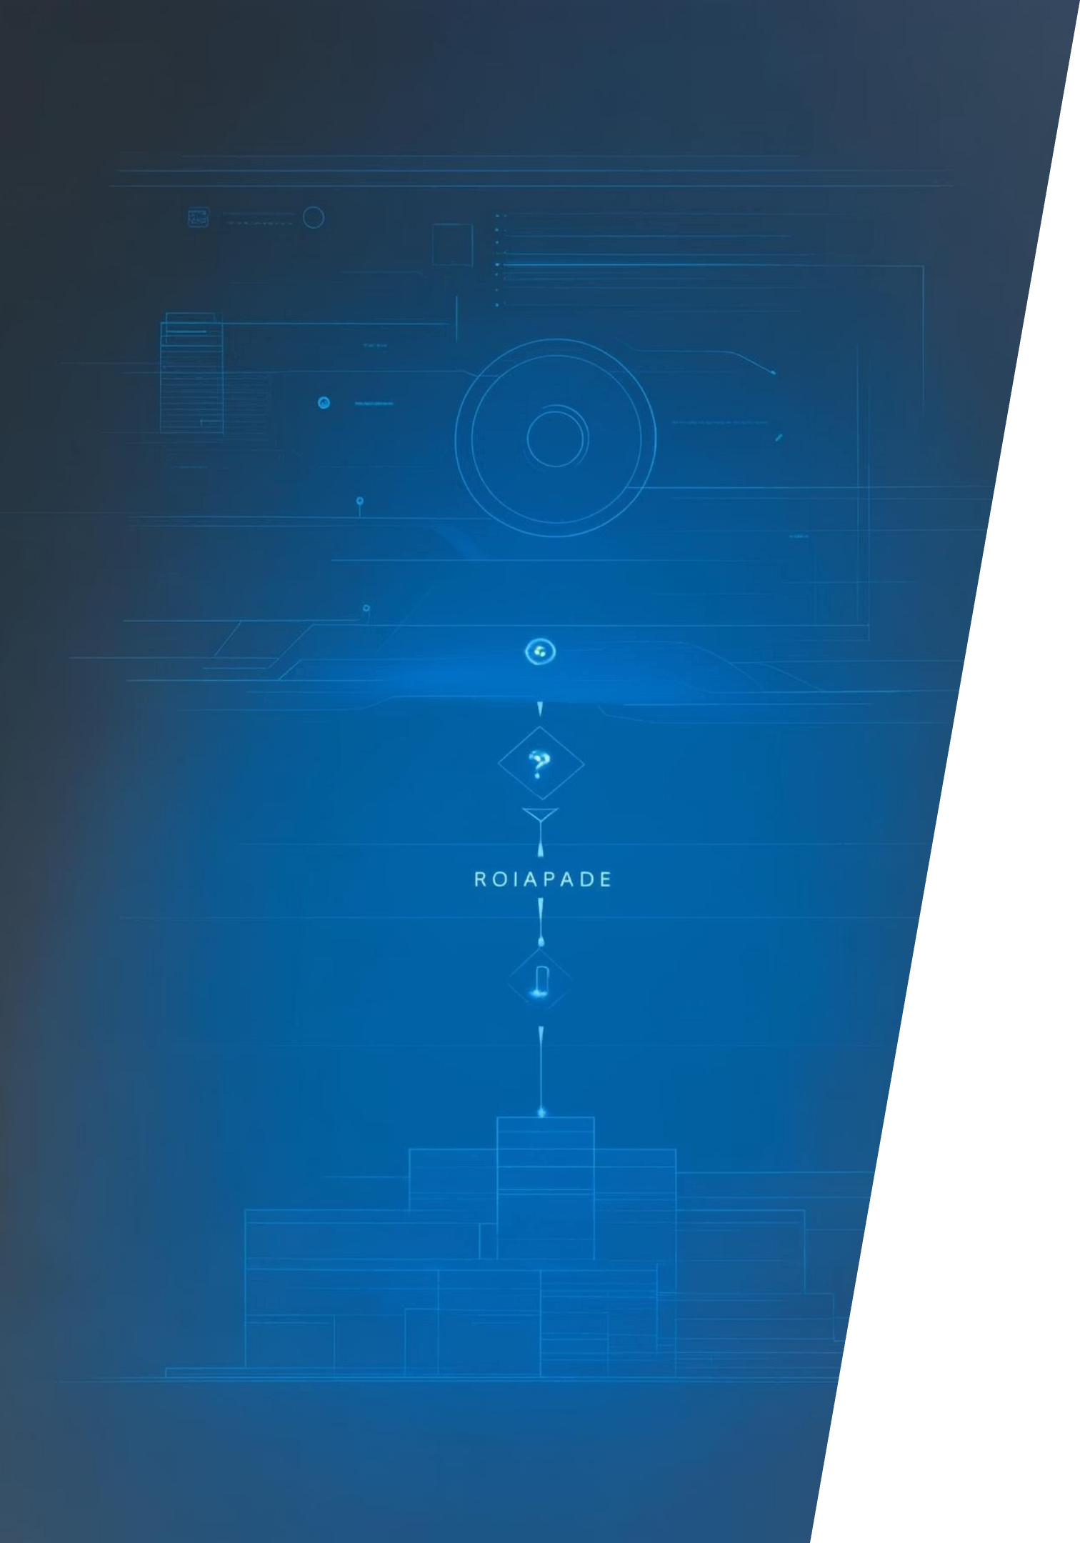
Эволюция: что было в v1
Backend: ядро анализа
Frontend: простой интерфейс
Анализ PDF-документов
Меньшее количество ключевых проверок стандартов ЕСКД
Загрузка одного файла
Просмотр результатов проверки
Коды, технические требования, обозначения
Базовая визуализация ошибок
Инструмент для разовой проверки
Размеры и базовые поверхности

Slide 4
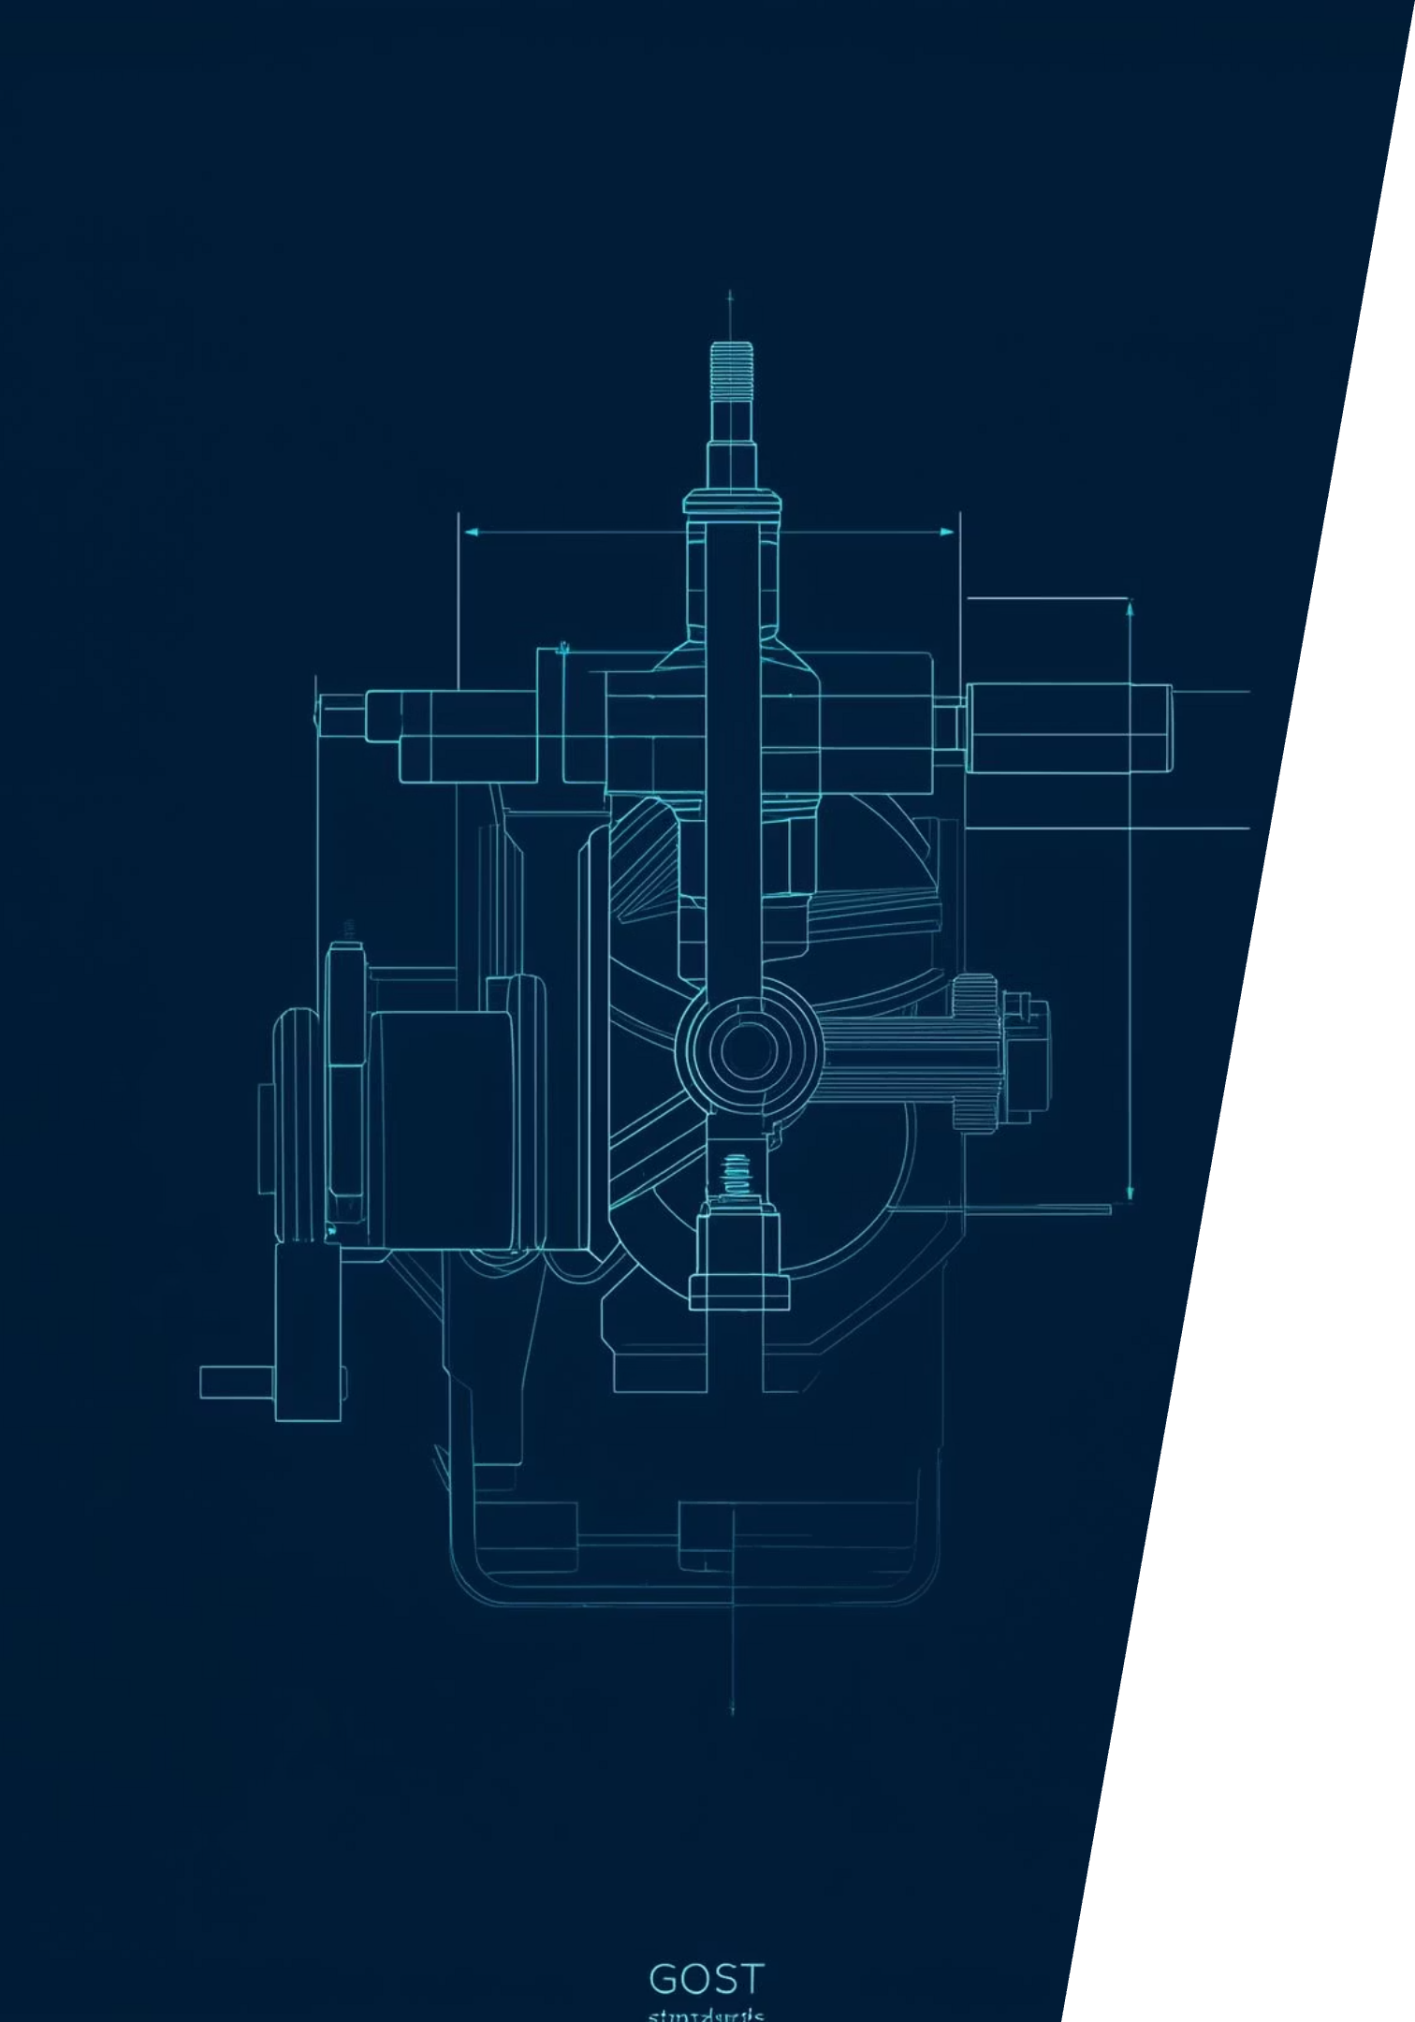
Новое в Backend: умные проверки
1
Проверка 1.1.8: базовые поверхности
Автоматическое выявление и контроль базовых поверхностей. Система ищет парные буквенные обозначения, обеспечивая корректность их простановки согласно ЕСКД.
2
Проверка 1.1.9: анализ шероховатостей
Интеллектуальный анализ параметров шероховатости. Проверяет согласованность указаний на чертеже и в технических требованиях с учетом специальных пометок.
Результат: повышенная точность распознавания и увеличение охвата стандартов ЕСКД.

Slide 5
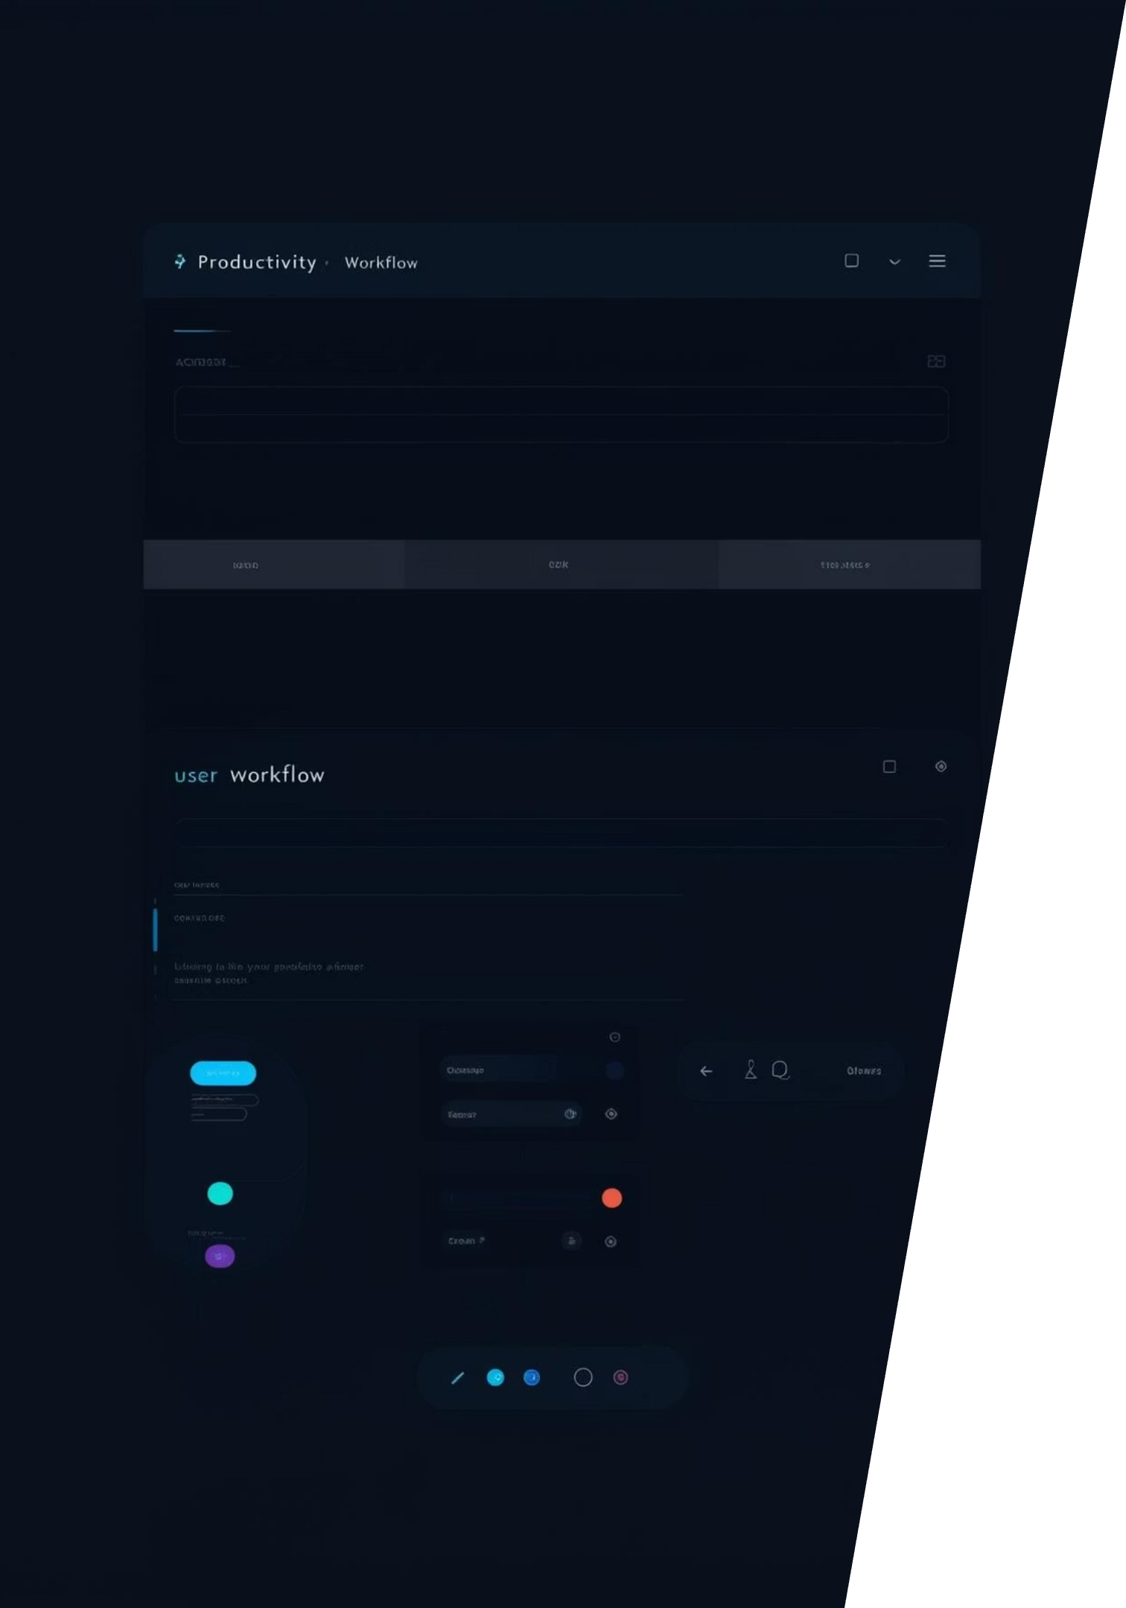
Новое в интерфейсе: удобство работы
Многофайловая загрузка
Одновременная проверка целого комплекта конструкторских документов за один процесс
Визуализация прогресса
Индикаторы выполнения с точным временем каждой операции анализа
Встроенный просмотрщик
Просмотр PDF документов прямо в интерфейсе без дополнительного скачивания
Наглядные результаты
Структурированное отображение ошибок с указанием точного местоположения в документе

Slide 6

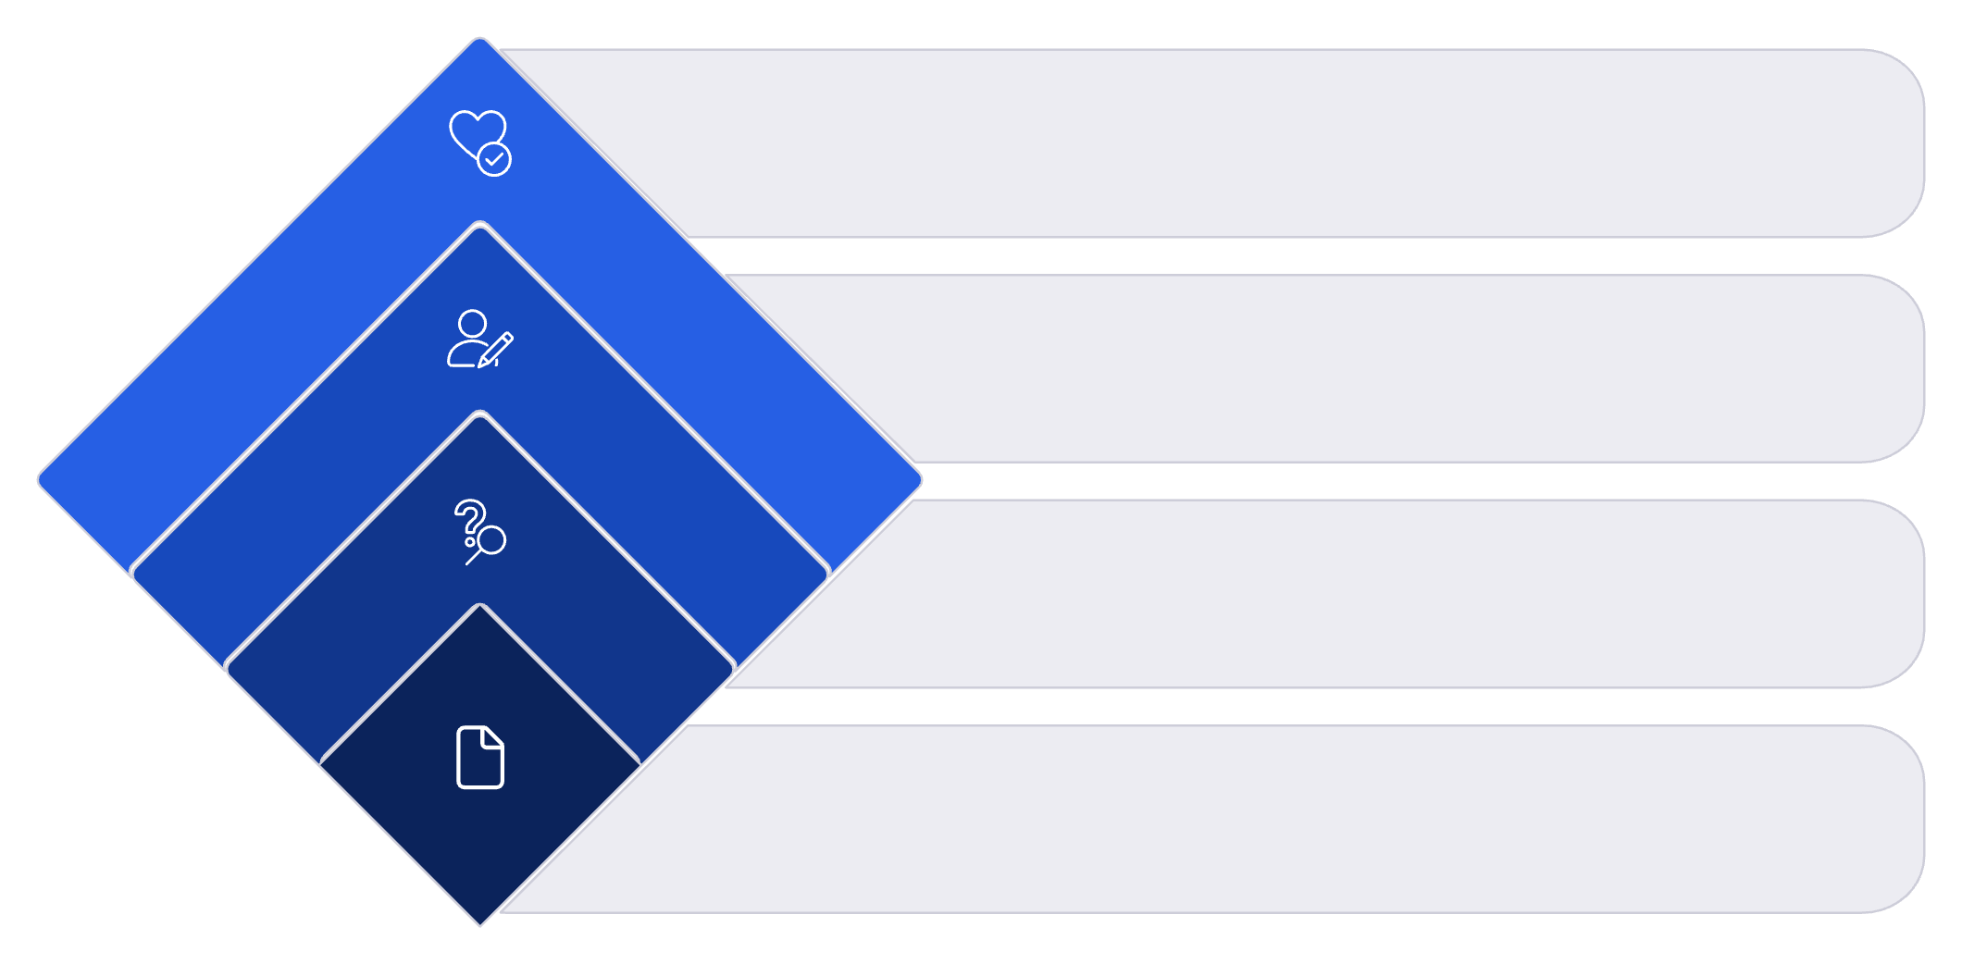
Workflow и управление статусами документов
Принят
Утверждён и завершён
Требует исправлений
Отклонён с комментариями
На проверке
Проводится нормоконтроль
Новый
Создан и загружен документ
Попадая в обработку, чертеж проходит несколько стадий:
1. Загрузка чертежа в формате PDF
2. Проверка через программу.
3. После того, как чертеж проходит проверку на сайте, он попадает в руки нормоконтролера, который, в свою очередь, окончательно выносит вердикт, и в случае обнаружения ошибок пользуется функцией возврата.
Функция возврата: нормоконтролер может отклонить чертеж с детальными комментариями. Конструктор видит статус и точно понимает, что требует доработки.

Slide 7

Безопасность и управление доступом
Конструктор
Нормоконтролер
Загрузка чертежей, просмотр статусов, внесение исправлений
Проведение проверок, принятие решений, возврат документов
Администратор
Управление пользователями, настройка системы, общая аналитика
Ключевые функции: система ролей с разграничением прав, полная история всех действий пользователей, отслеживание изменений для аудита.

Slide 8
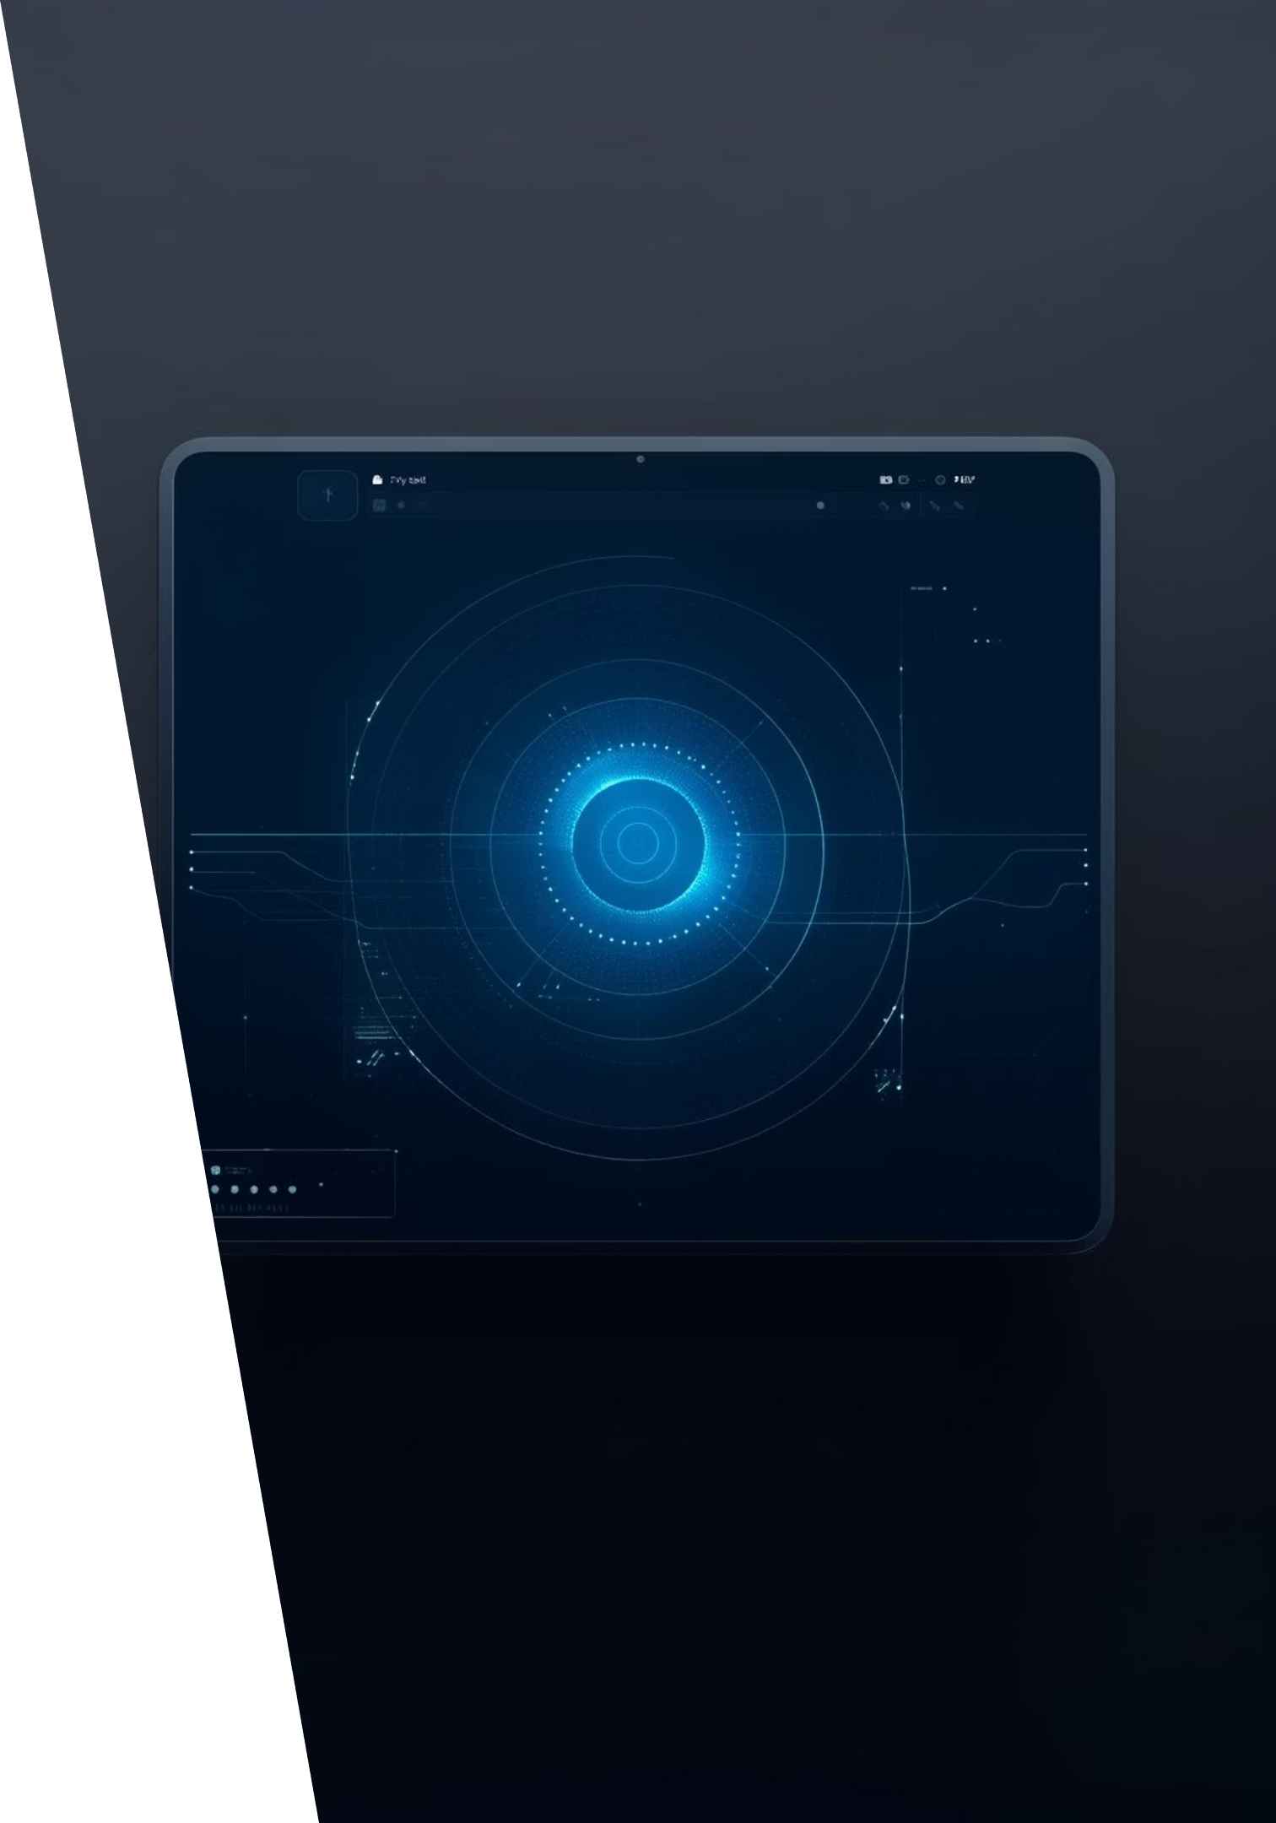
Ключевое преимущество: экспертная система
Система построена с учетом прямой обратной связи от реальных нормоконтролеров. Алгоритмы проверки постоянно уточняются и дорабатываются на основе их профессиональной экспертизы.
НормКонтроль v2.0 – это не просто "слепая" программа, а точный цифровой двойник опытного эксперта-нормоконтролера. Каждое правило встроено исходя из реального опыта производства.

Slide 9

Технологический стек и реализация
Backend и ядро анализа
Frontend и безопасность
Python для обработки логики
HTML, CSS, JavaScript для интерфейса
Flask как веб-фреймворк
PyMuPDF (Fitz) для парсинга PDF
Компьютерное зрение для анализа векторной графики
Регулярные выражения для поиска элементов
Аутентификация и система ролей
Защита данных и логирование операций

Slide 10

Итоги и перспективы развития
v2.0 сегодня: рабочая система
✓ Умнее: новые сложные проверки. ✓ Удобнее: многопользовательский интерфейс. ✓ Эффективнее: автоматизированный workflow.
v3.0: интеграция и аналитика
Подключение к САПР и системам PDM, машинное обучение для сложных сценариев, расширенная отчетность.
Видение: полный цикл управления
От автоматической проверки к интегрированной системе управления качеством конструкторской документации на уровне всего предприятия.

